Slide 1
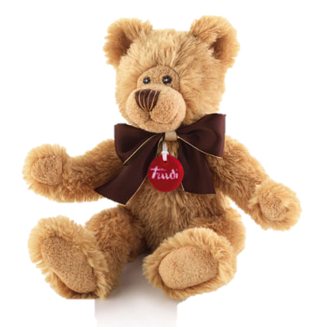
Игрушки
Авторское учебно-методическое пособие
Гераськина Татьяна Владимировна
ГБДОУ №25

Slide 2
МИШКА
Уронили мишку на пол,
Оторвали мишке лапу.
Все равно его не брошу —
Потому что он хороший.

Slide 3
ЛОШАДКА
Я люблю свою лошадку,
Причешу ей шерстку гладко,
Гребешком приглажу хвостик
И верхом поеду в гости.

Slide 4
ГРУЗОВИК
Нет, напрасно мы решили Прокатить кота в машине: Кот кататься не привык — Опрокинул грузовик.

Slide 5
МЯЧИК
Наша Таня громко плачет: Уронила в речку мячик. — Тише, Танечка, не плачь: Не утонет в речке мяч.

Slide 6
ЗАЙКА
Зайку бросила хозяйка,— Под дождем остался зайка. Со скамейки слезть не мог, Весь до ниточки промок.

Slide 7
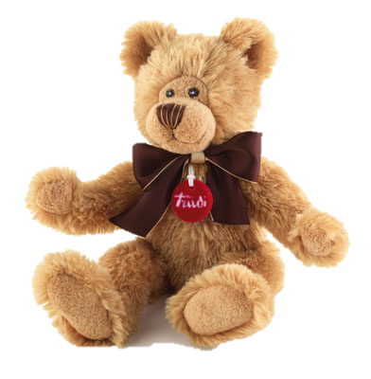
Что лишнее ?

Slide 8
Собери все мячики

Slide 9
Где одна игрушка?

Slide 10
Где много игрушек?

Slide 11
МОЛОДЦЫ!

